Slide 1
SPSS-WERKCOLLEGE 1 (03/10)
Toegepaste data-analyse en rapportage
Assistent Fauve Duprez AJ 2025-2026

Slide 2
H03 introductie Tot SPSS
Toegepaste data-analyse en rapportage

Slide 3
Inhoudstafel
3.1. Inleiding
3.2. SPSS omgeving
3.3. Data beheren in Data Editor
3.4. SPSS commando’s uitvoeren via dialoogvensters
3.5. Output interpreteren in Output Viewer
3.6. Overzicht bewaren via Syntax Editor
3.7. SPSS afsluiten
3.8. Oefeningen

Slide 4

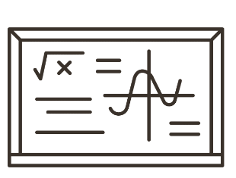

Kwantitatieve analyses uitvoeren
Vroeger = Veel reken- en denkwerk
Mathematische opbouw kennen
Formules bewijzen en gebruiken
Via tabellen en rekenmachines handmatig analyses uitvoeren
Nu
Focus op begrip van theoretische achtergrond (basis) van elke toets
Analyses automatisch via SPSS
Begrip van theoretische achtergrond toepassen om resultaten goed te interpreteren

Slide 5








Een zee aan statistische software
Heel wat eenvoudige maar ook meer complexe software op de markt
SPSS 28 = Populair en wijdverspreid softwarepakket
Academische en private markt
Gebruiksvriendelijk
Zowel beginnende studenten als doorwinterde onderzoekers
Sociale wetenschappen, economie, geneeskunde, natuurwetenschappen, …

Slide 6
Inhoudstafel
3.1. Inleiding
3.2. SPSS omgeving
3.3. Data beheren in Data Editor
3.4. SPSS commando’s uitvoeren via dialoogvensters
3.5. Output interpreteren in Output Viewer
3.6. Overzicht bewaren via Syntax Editor
3.7. SPSS afsluiten
3.8. Oefeningen

Slide 7
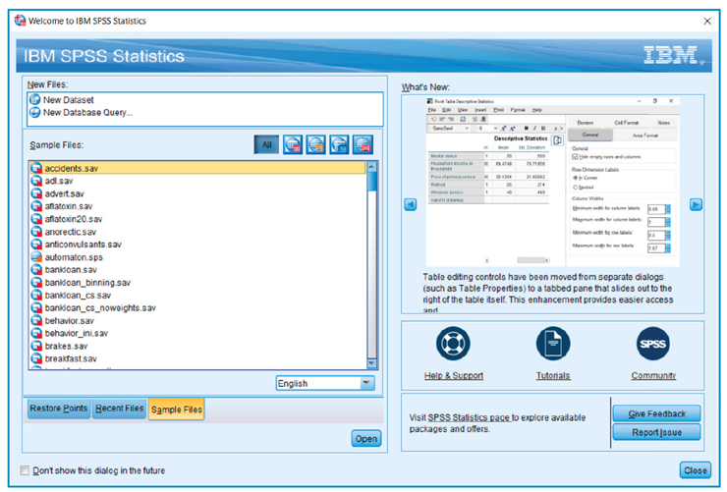
SPSS-omgeving: Welcome Dialog
Welcome Dialog = Automatisch startvenster
Nieuwe of bestaande datasets openen
Niet-opgeslagen datasets herstellen
Tutorials, help & support, …

Slide 8
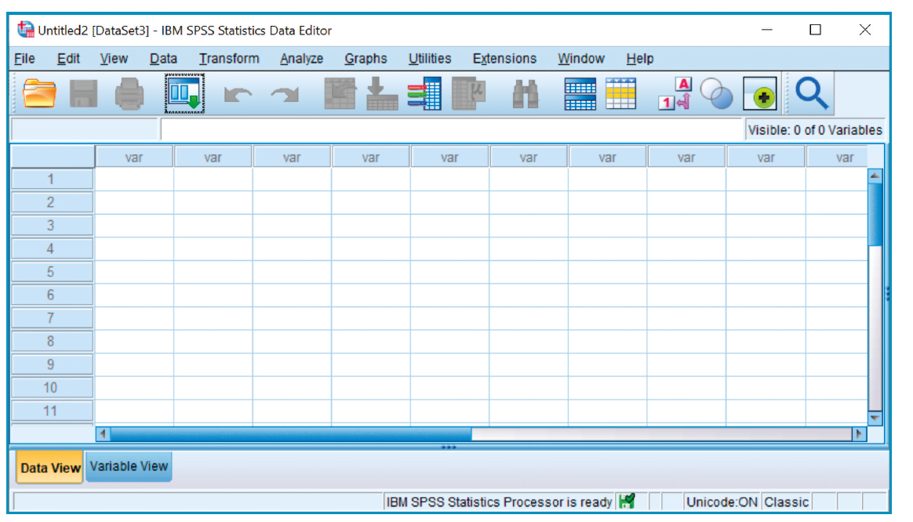
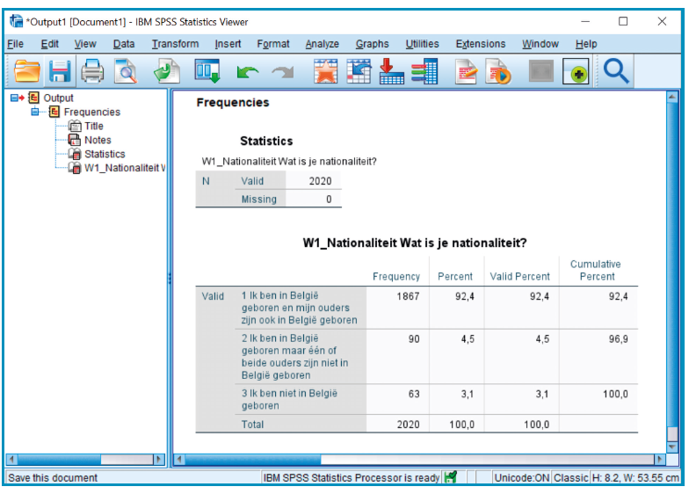
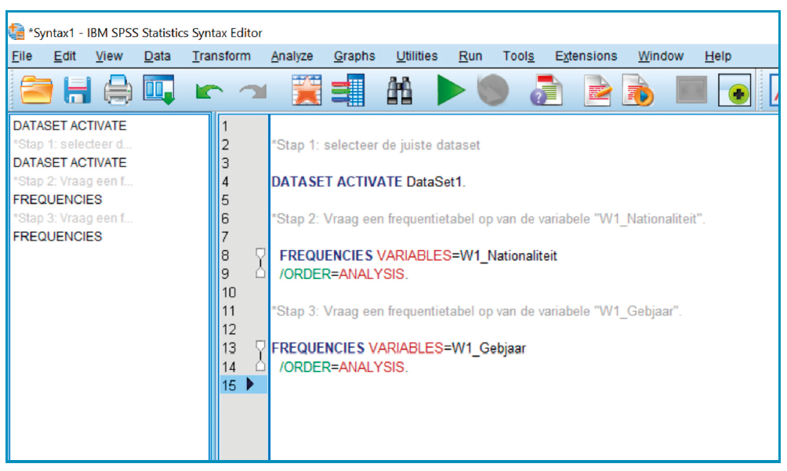

SPSS-omgeving: Drie hoofdvensters
1. Data Editor
2. Output Viewer
3. Syntax Editor
Telkens een menubalk bovenaan:
File: (nieuwe) bestanden openen, opslaan (ook via sneltoets)
Analyze: analyses uitvoeren (frequentietabel, t-toets, …)
Data: grote systematische wijzigingen aan dataset (zie hoofdstuk 4)
Graph: grafische voorstellingen opvragen (zie hoofdstuk 7)
Transform: variabelen aanmaken of bewerken (zie hoofdstuk 5)

Slide 9
Inhoudstafel
3.1. Inleiding
3.2. SPSS omgeving
3.3. Data beheren in Data Editor
3.4. SPSS commando’s uitvoeren via dialoogvensters
3.5. Output interpreteren in Output Viewer
3.6. Overzicht bewaren via Syntax Editor
3.7. SPSS afsluiten
3.8. Oefeningen

Slide 10
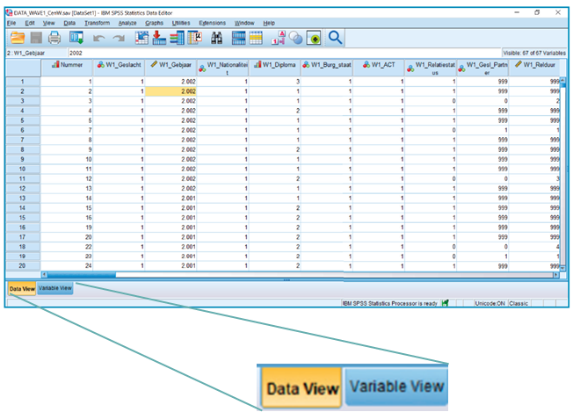
Data beheren in Data Editor: SPSS-databestanden (.sav)
Data View
Datamatrix
Variabelen in kolommen
Onderzoekseenheden in de rijen
1 rij = waarden van 1 respondent voor alle variabelen
Cf. opbouw Excel-tabblad

Slide 11
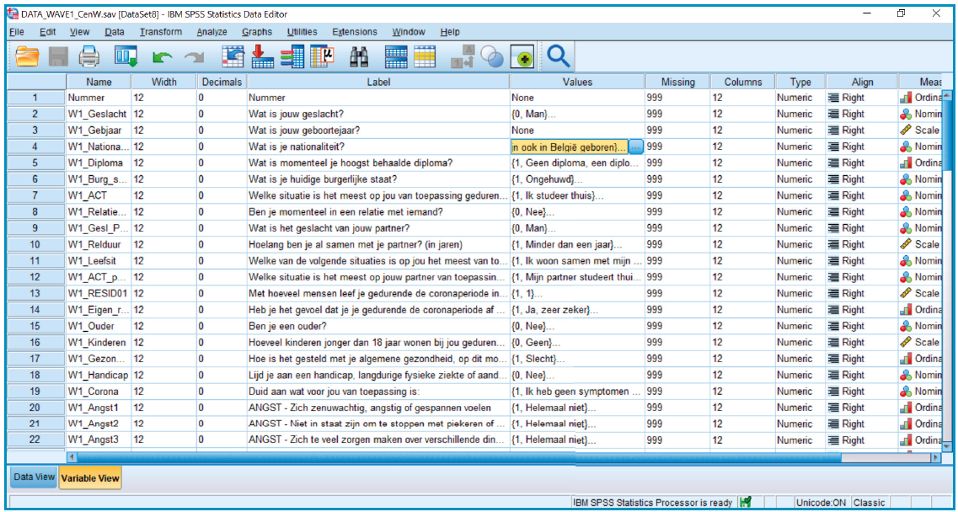
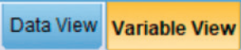
Data beheren in Data Editor: SPSS-databestanden (.sav)
Variable View
≈ codeboek, overzicht van variabelen
Kenmerken van variabelen in kolommen
Variabelen in rijen
1 rij = alle kenmerken van één variabele
Bv. naam (Name), beschrijving (Label), meetniveau (Measure), …

Slide 12
Inhoudstafel
3.1. Inleiding
3.2. SPSS omgeving
3.3. Data beheren in Data Editor
3.4. SPSS commando’s uitvoeren via dialoogvensters
3.5. Output interpreteren in Output Viewer
3.6. Overzicht bewaren via Syntax Editor
3.7. SPSS afsluiten
3.8. Oefeningen

Slide 13
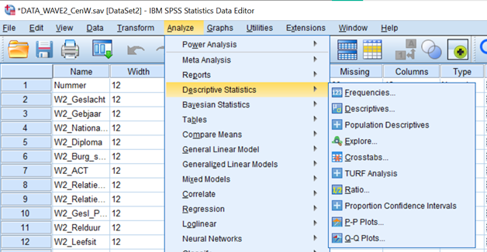
SPSS-commando’s uitvoeren via dialoogvensters
SPSS-commando = een opdracht binnen SPSS
Via het schrijven van coderingen in de Syntax Editor (zie sectie 3.6)
OF
Via de tabbladen in de menubalk:
Korte commando’s (bv. Save)
Vaak meer complexe commando’s:
Waarbij je moet kiezen tussen verschillende opties
De keuzes maak je via dialoogvensters

Slide 14
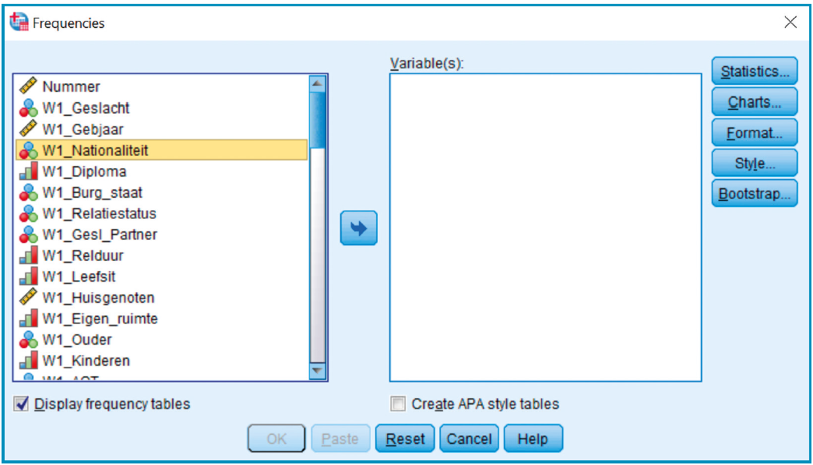
SPSS-commando’s uitvoeren via dialoogvensters
Dialoogvensters = pop-up vensters om meer details aan te geven bij SPSS-commando
Bv. Analyze ›› Descriptives ›› Frequencies
Noodzakelijke details aangeven voor je het commando kunt uitvoeren
Bv. welke variabelen wil je analyseren
Optionele zaken aanduiden/veranderen
Via de blauwe knoppen (bv. Statistics)
De standaardopties voldoen echter vaak

Slide 15
Inhoudstafel
3.1. Inleiding
3.2. SPSS omgeving
3.3. Data beheren in Data Editor
3.4. SPSS commando’s uitvoeren via dialoogvensters
3.5. Output interpreteren in Output Viewer
3.6. Overzicht bewaren via Syntax Editor
3.7. SPSS afsluiten
3.8. Oefeningen

Slide 16

Output interpreteren in de Output Viewer
Output Viewer = Tweede hoofdvenster (naast Data Editor)
Outputs verschijnen hier:
Resultaten van SPSS-commando’s (bv. tabellen of figuren)
Ook foutmeldingen (het commando werd niet uitgevoerd)
Via dubbelklikken de output verder aanpassen
Bv. Chart Editor (zie hoofdstuk 7)
Opslaan met .spv extensie

Slide 17
Inhoudstafel
3.1. Inleiding
3.2. SPSS omgeving
3.3. Data beheren in Data Editor
3.4. SPSS commando’s uitvoeren via dialoogvensters
3.5. Output interpreteren in Output Viewer
3.6. Overzicht bewaren via Syntax Editor
3.7. SPSS afsluiten
3.8. Oefeningen

Slide 18
Het overzicht bewaren via de Syntax Editor
Commando’s uitvoeren
Optie 1: Op OK klikken in dialoogvenster
Meteen uitvoeren, resultaat zichtbaar in Output Viewer
Oké bij eenvoudige analyses, maar snel onoverzichtelijk bij complexe commando’s
Optie 2: Op Paste klikken in dialoogvenster
Het script of de code achter SPSS-commando wordt niet meteen uitgevoerd maar bewaard om later uit te voeren
Het SPSS-commando wordt geplakt in een apart venster, de Syntax Editor
Optie 3: Zelf script/coderingen van SPSS-commando’s uitschrijven in Syntax Editor

Slide 19
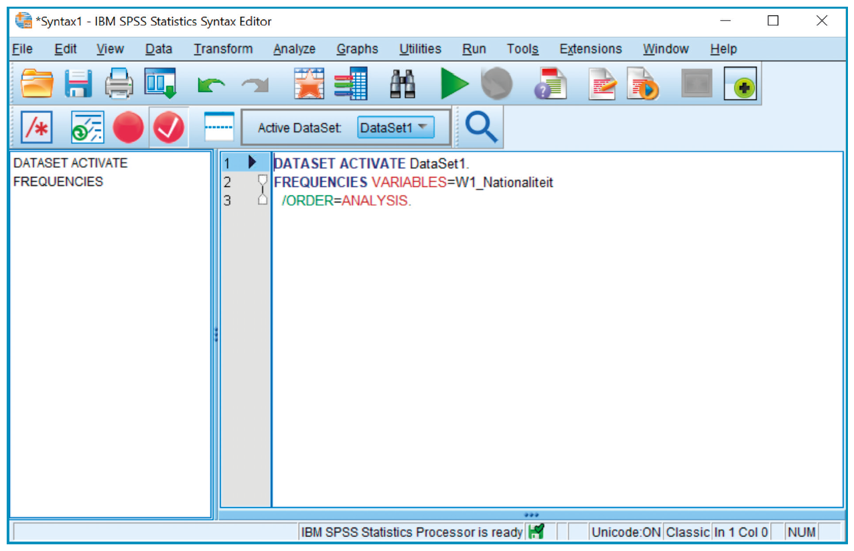
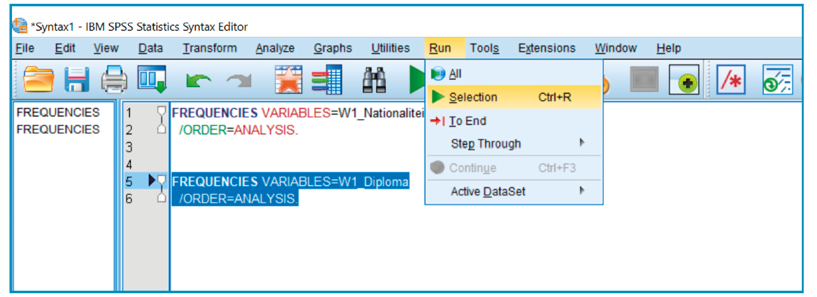
Het overzicht bewaren via de Syntax Editor
Syntax Editor
Openen via File ›› New ›› Syntax
of
Openen door in een dialoogvenster op Paste
te drukken i.p.v. OK
Bv. Frequencies-commando
Selecteren met tekstcursor
Uitvoeren via groene sneltoets Run

Slide 20

Het overzicht bewaren via de Syntax Editor
Waarom Syntax gebruiken?
Tijdswinst als je dezelfde commando’s meerdere keren moet uitvoeren
Zelf commando’s typen, bewerken, kopiëren en plakken
Let op: punt noodzakelijk op het einde van elk commando (anders niet uitvoerbaar)
Overzicht en structuur in je analyses: wat doe je en waarom?
Alle commando’s structureren via tussentitels en beschrijvingen
Gebruik hiervoor een asterisk (*) aan het begin van elke regel, een punt (.) op het einde
Zorgt voor gestructureerd outputbestand en transparantie
Eender wie kan makkelijk volgen wat je gedaan hebt (ter controle of om te helpen)

Slide 21
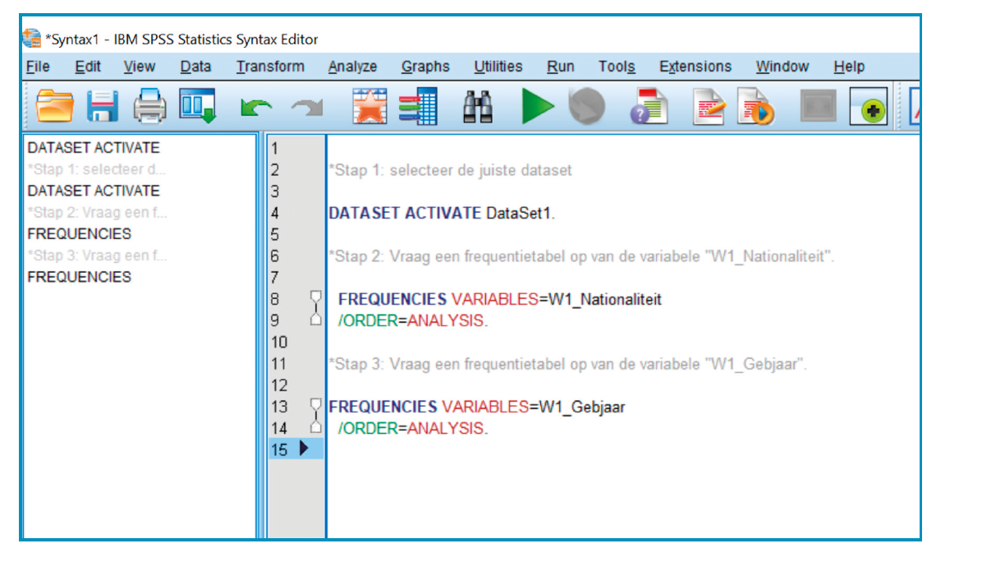
Het overzicht bewaren via de Syntax Editor
Voorbeeld

Slide 22
Inhoudstafel
3.1. Inleiding
3.2. SPSS omgeving
3.3. Data beheren in Data Editor
3.4. SPSS commando’s uitvoeren via dialoogvensters
3.5. Output interpreteren in Output Viewer
3.6. Overzicht bewaren via Syntax Editor
3.7. SPSS afsluiten
3.8. Oefeningen

Slide 23
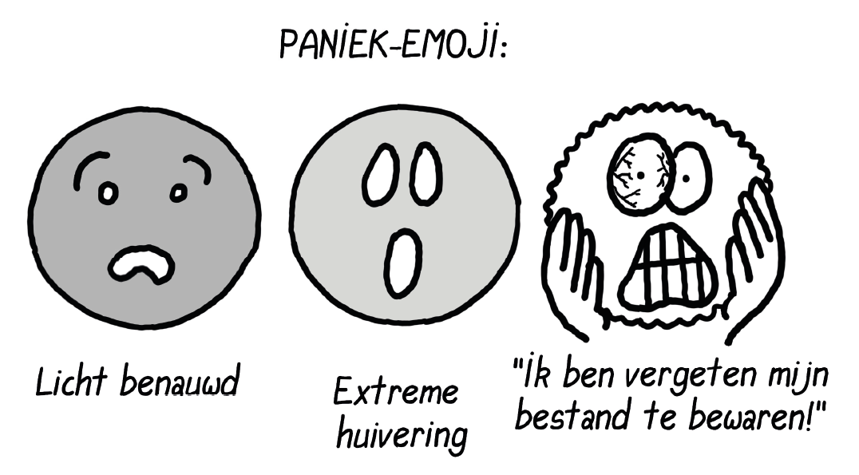
SPSS afsluiten: Tips & tricks
Tips & tricks
Werk met gestructureerde bestandsnamen
Datum laatste bewerking, initialen wie er laatst aan werkte, …
Bv. “2025_10_03_Syntax SCAN studie_FD.sps”
Sla tussendoor verschillende versies op van eenzelfde bestand bij data-cleaning of analyses
Sommige analyses onomkeerbaar: gevaarlijk bij fouten!
Bv. “2021_05_19_DATA C&W studie_ruw_n2540.sav” “2021_05_19_DATA C&W studie_clean_n2020_V01.sav” “2021_05_19_DATA C&W studie_clean_n2020_V02.sav”
Bewaar kopieën van je originele dataset!

Slide 24
Inhoudstafel
3.1. Inleiding
3.2. SPSS omgeving
3.3. Data beheren in Data Editor
3.4. SPSS commando’s uitvoeren via dialoogvensters
3.5. Output interpreteren in Output Viewer
3.6. Overzicht bewaren via Syntax Editor
3.7. SPSS afsluiten
3.8. Oefeningen

Slide 25
oefeningen
Zie handboek en QR code

Slide 26
H04 Databeheer
Toegepaste data-analyse en rapportage

Slide 27
Inhoudstafel
4.1 Inleiding
4.2 Invoeren van data
4.3 Data cleaning
4.4 Databestanden samenvoegen, filteren of splitsen
4.5 Oefeningen

Slide 28
Inleiding
SPSS: softwarepakket om statistische analyses uit te voeren
op de verzamelde steekproefgegevens
MAAR
Steekproefgegevens zijn zelden meteen kant-en-klare datasets:
Gegevens manueel invoeren of importeren
Data cleaning:
Controleren op fouten via frequentietabellen
Cases met veel ontbrekende waarden verwijderen
Bewerken van databestand indien nodig:
Databestanden samenvoegen
Tijdelijk filteren of verwijderen van cases
Databestand splitsen om groepen te vergelijken in elke analyse

Slide 29
Inhoudstafel
4.1 Inleiding
4.2 Invoeren van data
Data manueel invoeren
Data importeren
4.3 Data cleaning
4.4 Databestanden samenvoegen, filteren of splitsen
4.5 Oefeningen

Slide 30
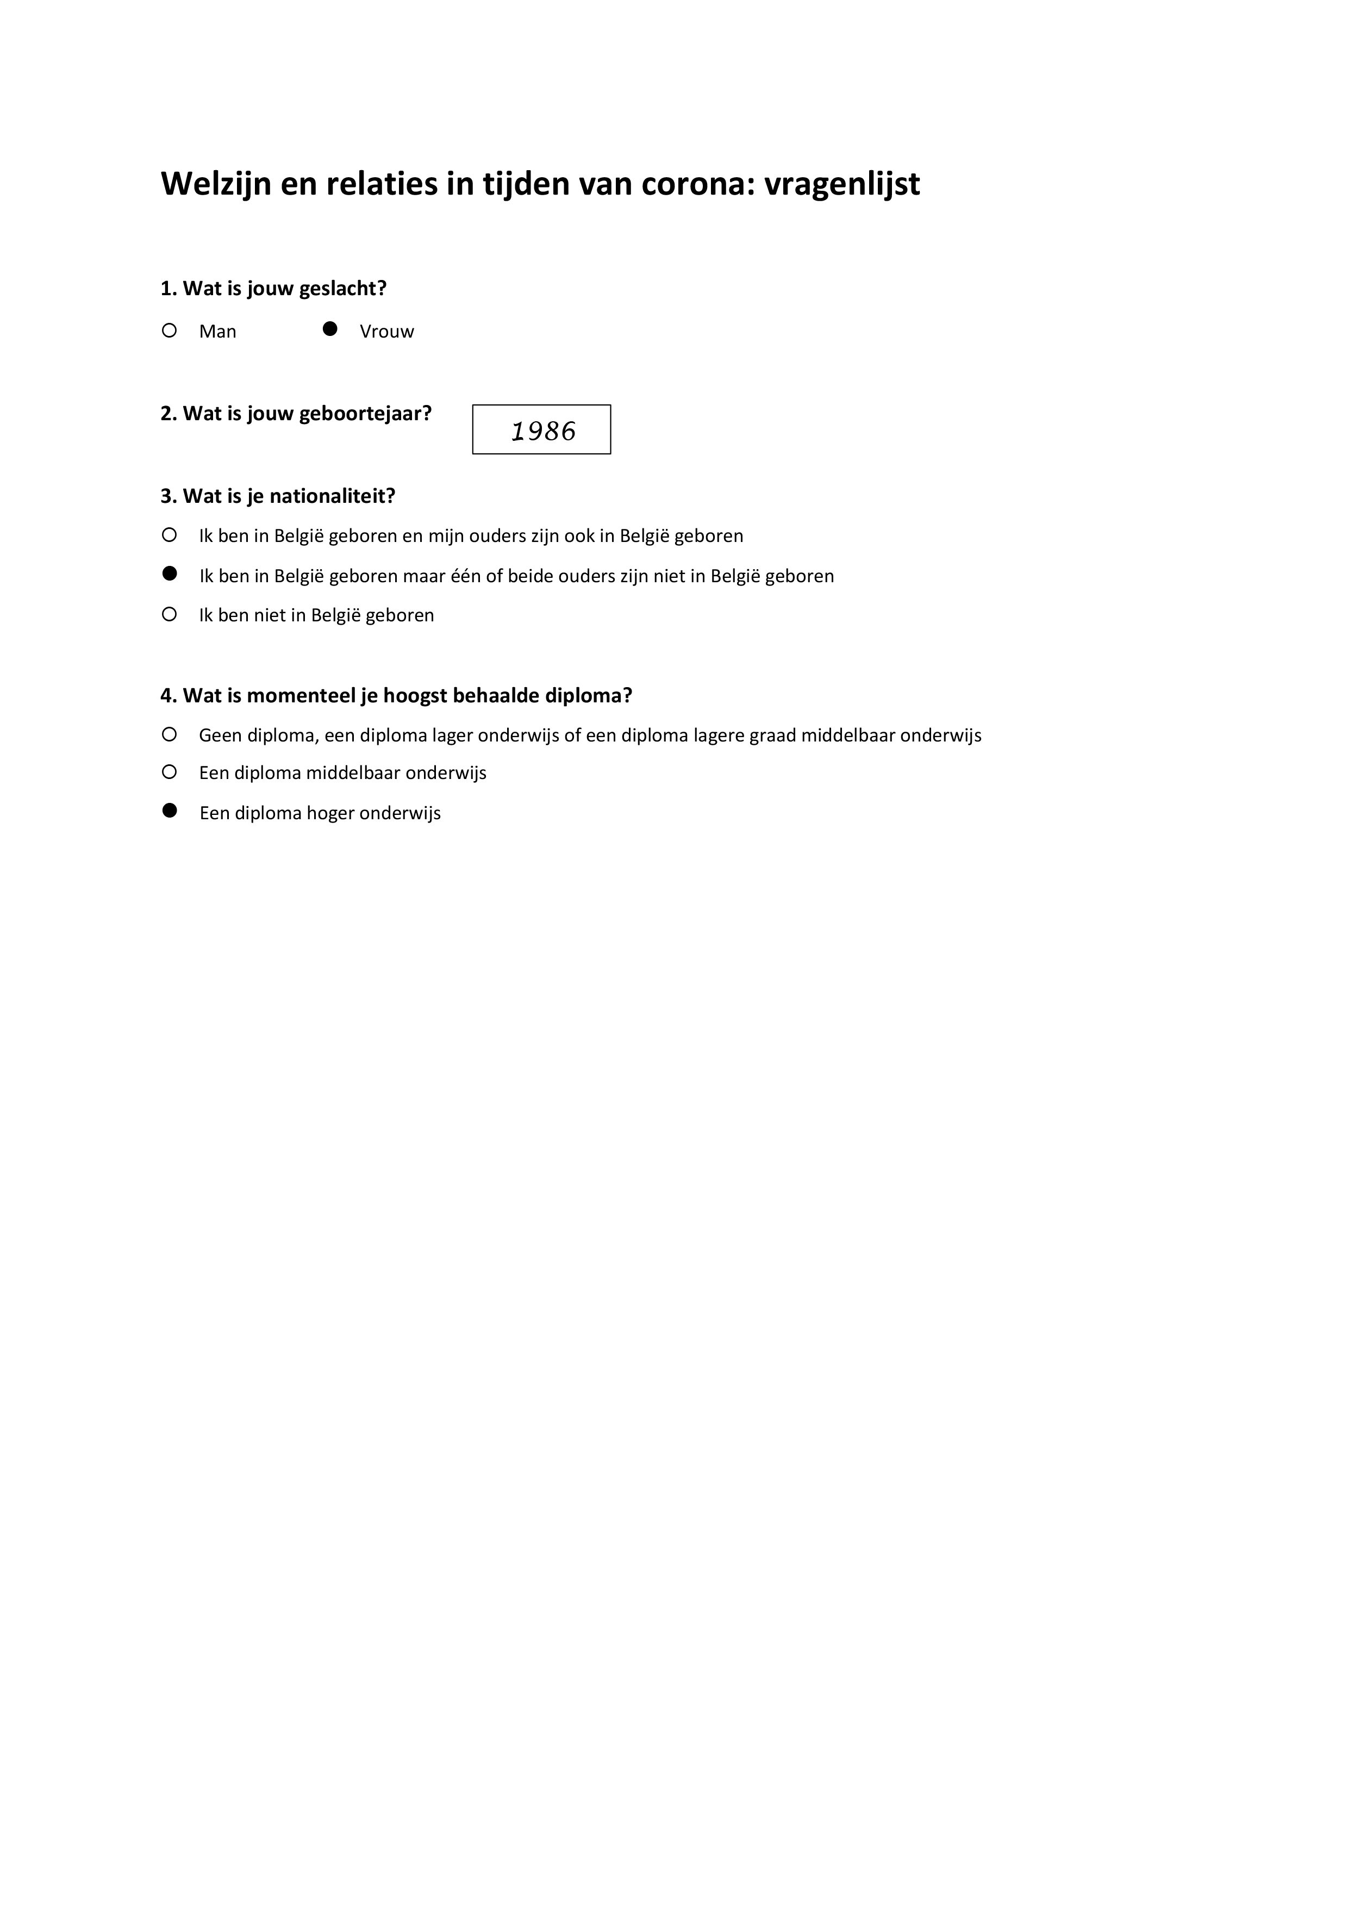
Invoeren van data: manueel invoeren
Papieren vragenlijsten
Manueel invoeren in Data Editor
Verloopt in twee stappen:
Vragen omzetten in variabelen
In Variable View
Antwoorden omzetten in waarden
In Data View

Slide 31
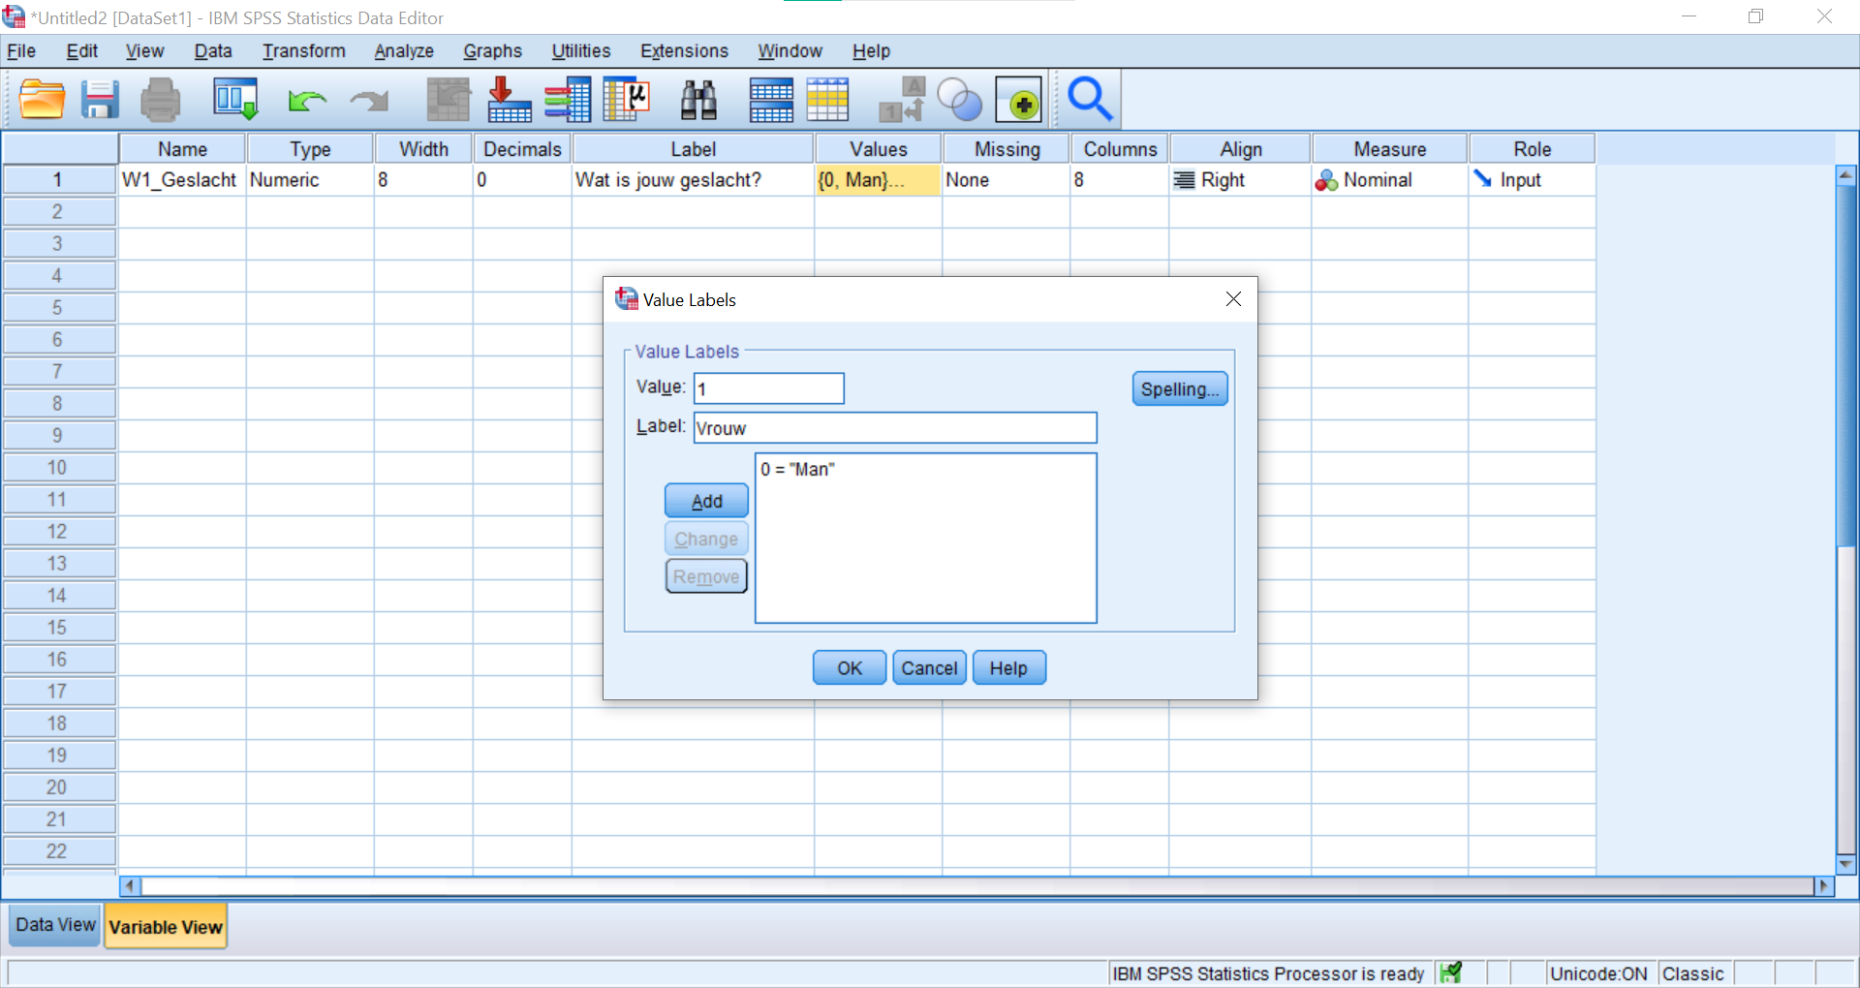
Invoeren van data: manueel invoeren
Vragen omzetten in variabelen
= per variabele kenmerken ingeven
Name: naam van de variabele
Type: Numeric (numerieke waarden) of String (letters of andere tekens, bv. open antwoord)
Notes:
Type niet verwarren met measure: type heeft niets te maken met meetniveau. Op Stringvariabelen kunnen geen analyses uitgevoerd worden.

Slide 32
Invoeren van data: manueel invoeren
Width: Max aantal karakters dat een waarde kan aannemen (bv. 103 = 3 karakters)
Decimals: Hoeveel decimalen na komma
Label: uitgebreide beschrijving van variabele (bv. exacte formulering van surveyvraag)
Notes:
Type niet verwarren met measure: type heeft niets te maken met meetniveau. Op Stringvariabelen kunnen geen analyses uitgevoerd worden.

Slide 33
Invoeren van data: manueel invoeren
Values:
waarden benoemen bij categorische variabelen
(bv. ‘0 = Man’, ‘1 = Vrouw’)
Notes:
Type niet verwarren met measure: type heeft niets te maken met meetniveau. Op Stringvariabelen kunnen geen analyses uitgevoerd worden.

Slide 34
Invoeren van data: manueel invoeren
Missing:
Geen geldig antwoord van respondent? = ontbrekende waarde of missing value
Hier: user-missing values kiezen
Notes:
Type niet verwarren met measure: type heeft niets te maken met meetniveau. Op Stringvariabelen kunnen geen analyses uitgevoerd worden.

Slide 35
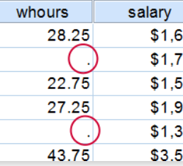
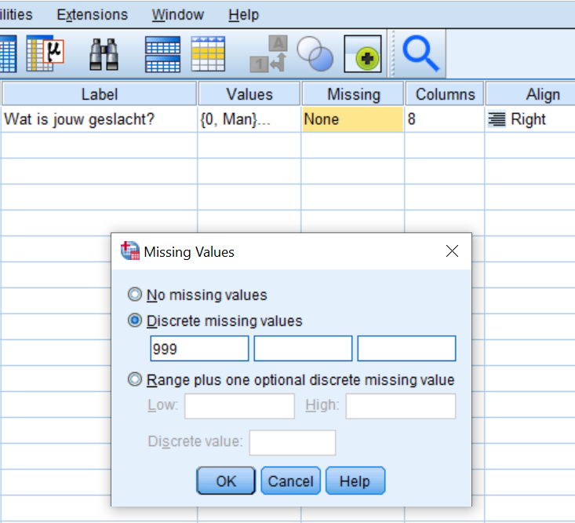
Invoeren van data: manueel invoeren
Missing values
Twee groepen:
Je vult niets in: SPSS plaatst (.) en behandelt die als ontbrekend = system-missing values
Je kiest een waarde om door SPSS als ontbrekend te behandelen (bv. 999) = user-missing values
Kies opvallende waarde die niet kan voorkomen
Gebruik verschillende om te duiden waarom ze ontbreken
Bv. ‘7777 = Zeg ik liever niet’, ‘88 = Niet van toepassing’ of ‘999 = Weet ik niet’
Notes:
Type niet verwarren met measure: type heeft niets te maken met meetniveau. Op Stringvariabelen kunnen geen analyses uitgevoerd worden.

Slide 36
Invoeren van data: manueel invoeren
Columns: puur lay-out: breedte kolommen in Data View
Align: puur lay-out: uitlijnen van waarden (links, centraal of rechts)
Notes:
Type niet verwarren met measure: type heeft niets te maken met meetniveau. Op Stringvariabelen kunnen geen analyses uitgevoerd worden.

Slide 37
Invoeren van data: manueel invoeren
Measure: meetniveau van de variabele
Nominal (nominaal), Ordinal (ordinaal) of Scale (metrisch)
Role: rol van de variabele (OV, AV of beïnvloedend)
Nodig bij automatische procedures in SPSS
In praktijk weinig gebruikt: laat dus steeds standaard ‘Input’ staan.
Notes:
Type niet verwarren met measure: type heeft niets te maken met meetniveau. Op Stringvariabelen kunnen geen analyses uitgevoerd worden.

Slide 38
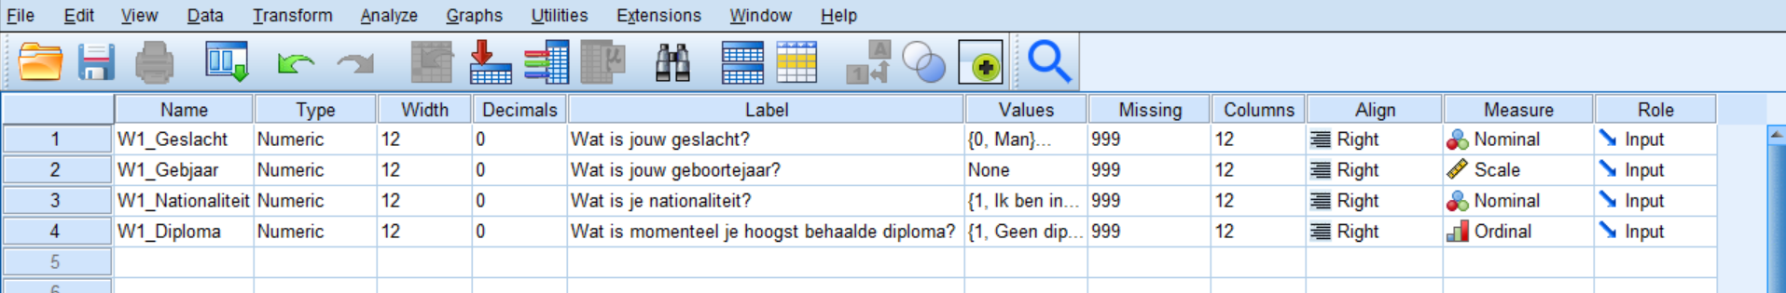
Invoeren van data: manueel invoeren
Vragen omzetten in variabelen
= per variabele kenmerken ingeven
4 vragen = 4 variabelen
Notes:
Type niet verwarren met measure: type heeft niets te maken met meetniveau. Op Stringvariabelen kunnen geen analyses uitgevoerd worden.

Slide 39
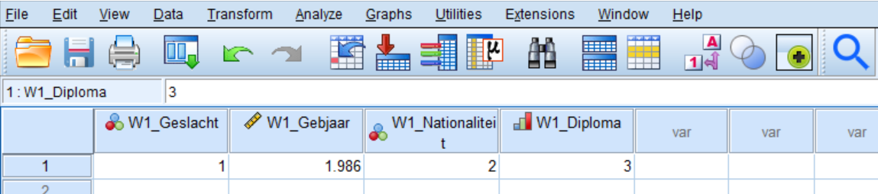
Invoeren van data: manueel invoeren
Antwoorden omzetten in waarden
= per respondent waarden ingeven voor elke variabele
Bij metrische variabelen:
Bv. ‘W1_Geboortejaar’: antwoord = 1986
Bij categorische variabelen:
Check codeboek of Variable View
Bv. ‘W1_Geslacht’: ‘0 = Man’ en ‘1 = Vrouw’
Notes:
Type niet verwarren met measure: type heeft niets te maken met meetniveau. Op Stringvariabelen kunnen geen analyses uitgevoerd worden.

Slide 40
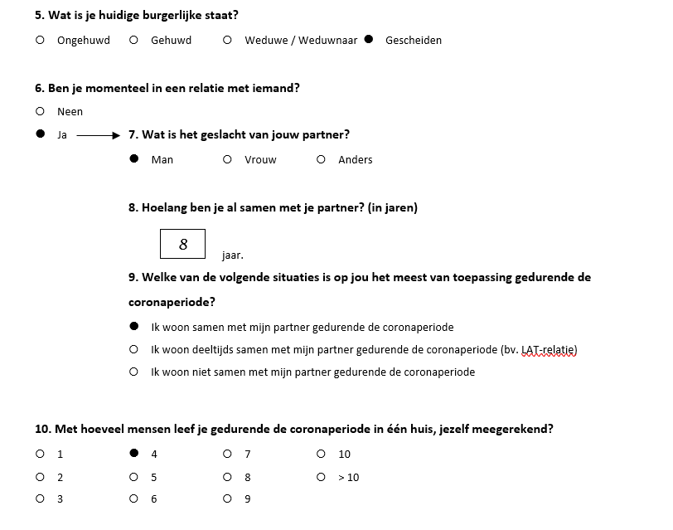
Invoeren van data: manueel invoeren
Oefening databestand aanmaken:
Voer van de voorgaande potlood en papier-vragenlijst de overige 6 vragen manueel in SPSS in.
Notes:
Type niet verwarren met measure: type heeft niets te maken met meetniveau. Op Stringvariabelen kunnen geen analyses uitgevoerd worden.

Slide 41
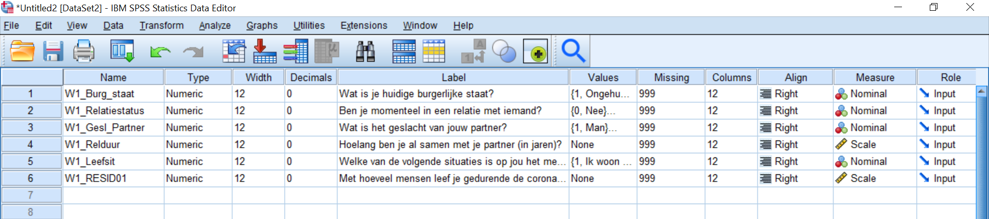
Invoeren van data: manueel invoeren
Oefening databestand aanmaken:
Stap 1. Vragen omzetten in variabelen in de Variable View.
Name kies je zelf
Width, Decimals, Missing, Columns, Align & Role kunnen op de standaardopties blijven.
Notes:
Type niet verwarren met measure: type heeft niets te maken met meetniveau. Op Stringvariabelen kunnen geen analyses uitgevoerd worden.

Slide 42
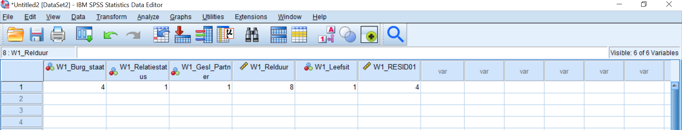
Invoeren van data: manueel invoeren
Oefening databestand aanmaken:
Stap 2. Antwoorden omzetten in waarden in de Data View.
Notes:
Type niet verwarren met measure: type heeft niets te maken met meetniveau. Op Stringvariabelen kunnen geen analyses uitgevoerd worden.

Slide 43
Inhoudstafel
4.1 Inleiding
4.2 Invoeren van data
Data manueel invoeren
Data importeren
4.3 Data cleaning
4.4 Databestanden samenvoegen, filteren of splitsen
4.5 Oefeningen

Slide 44


Invoeren van data: importeren
Databestanden zijn vandaag vaak online beschikbaar
Via online surveyplatformen (bv. Qualtrics)
Via online databanken (bv. Statbel)
Soms niet beschikbaar in .sav-formaat (SPSS-databestand):
.xlsx (Excel) of .csv (comma-seperated values) –bestand
Moeten geïmporteerd worden in SPSS om in .sav-formaat om te zetten
Slechts één per één importeren is mogelijk
Meerdere bestanden? = apart invoegen en daarna samenvoegen (zie sectie 4.4)

Slide 45
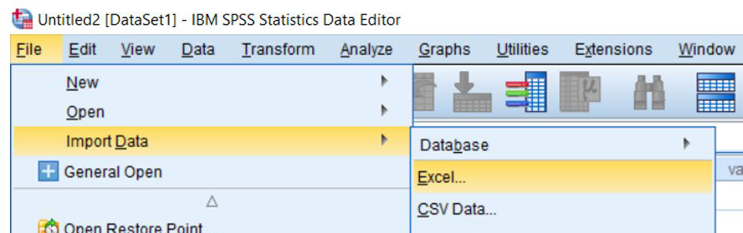
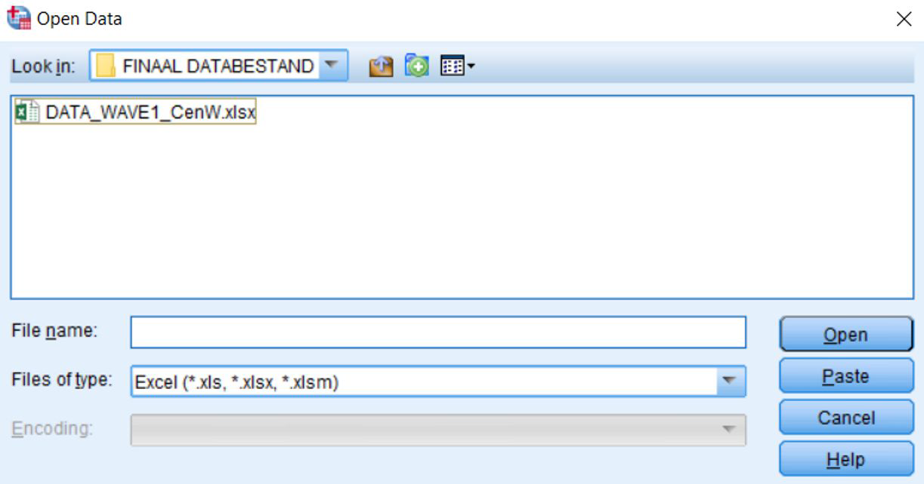
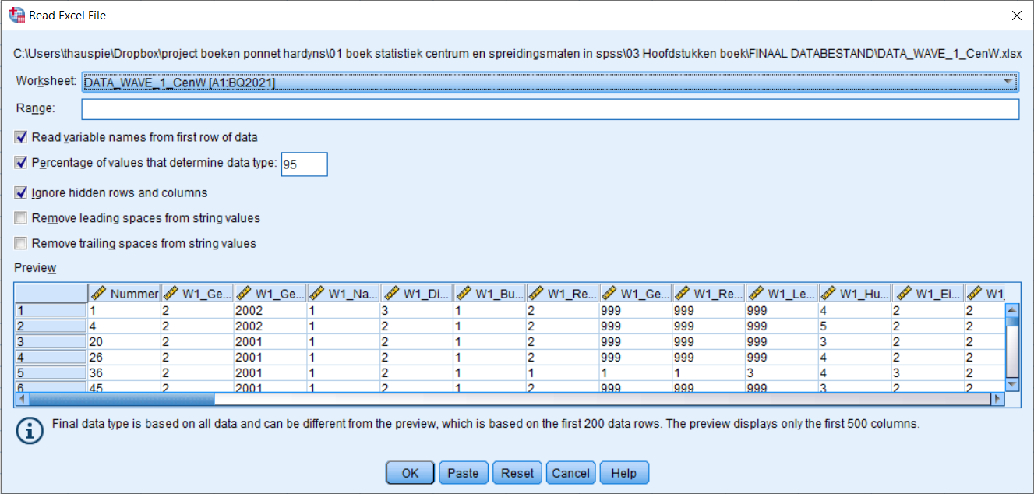
Invoeren van data: importeren
Data uit Excel-bestand importeren: File ›› Import Data ›› Excel
2
1
3
Opslaan als .sav-bestand via File ›› Save as
4

Slide 46
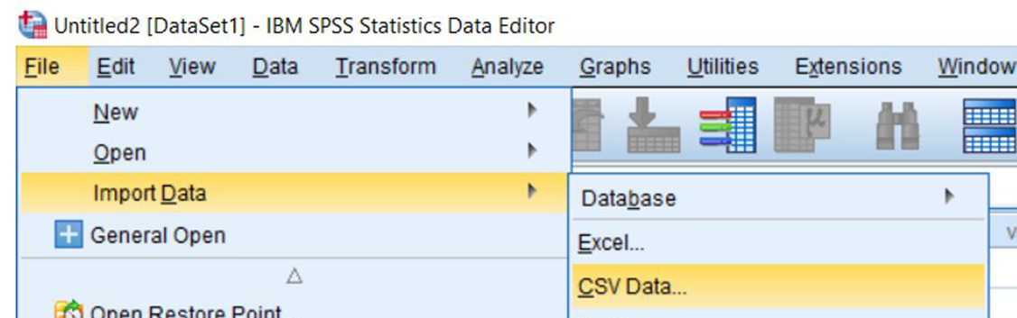
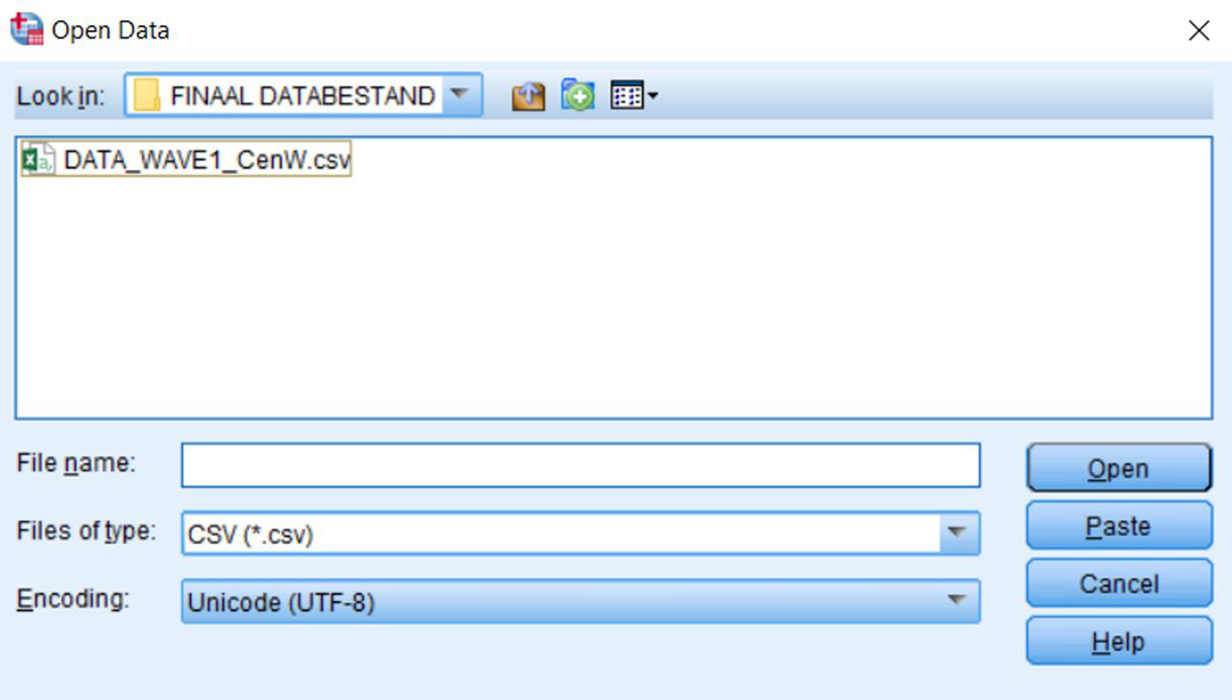
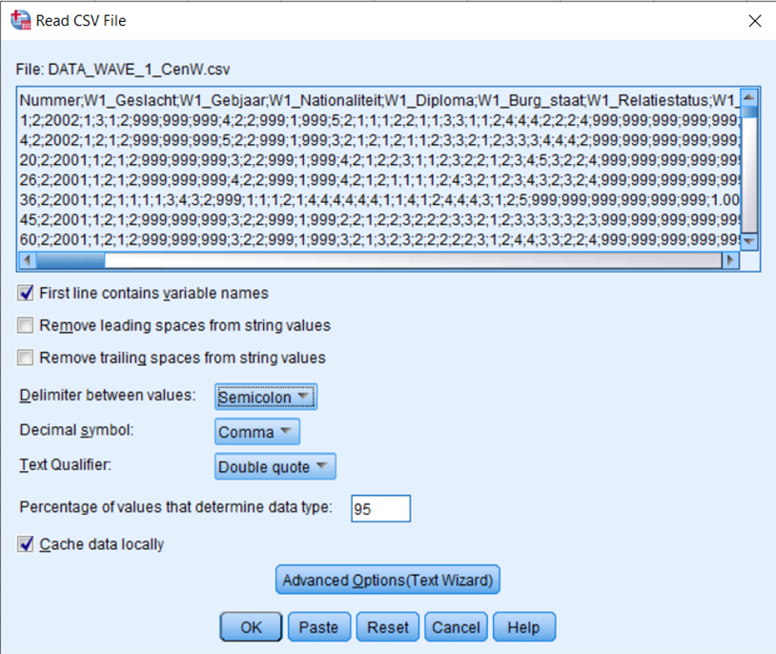
Invoeren van data: importeren
Data uit CSV-bestand importeren: File ›› Import Data ›› CSV Data
2
1
3
4
Opslaan als .sav-bestand via File ›› Save as
5

Slide 47
Inhoudstafel
4.1 Inleiding
4.2 Invoeren van data
4.3 Data cleaning
Controleren van data via Frequencies
Foutieve of ontbrekende waarden aanpakken
4.4 Databestanden samenvoegen, filteren of splitsen
4.5 Oefeningen

Slide 48
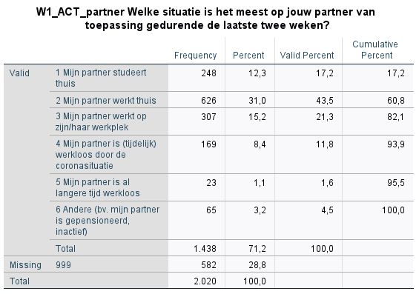
Data cleaning: controleren van data via Frequencies
Frequentietabellen
Overzicht van frequenties van elke waarde
Toont aantal
geldige waarden of Valid (1),
ontbrekende waarden of Missing (2)
totaal aantal waarden of Total (1+2)
Frequentietabel opvragen = altijd 1e stap voor het uitvoeren van analyses!
Noodzakelijk: controle op fouten in data

Slide 49
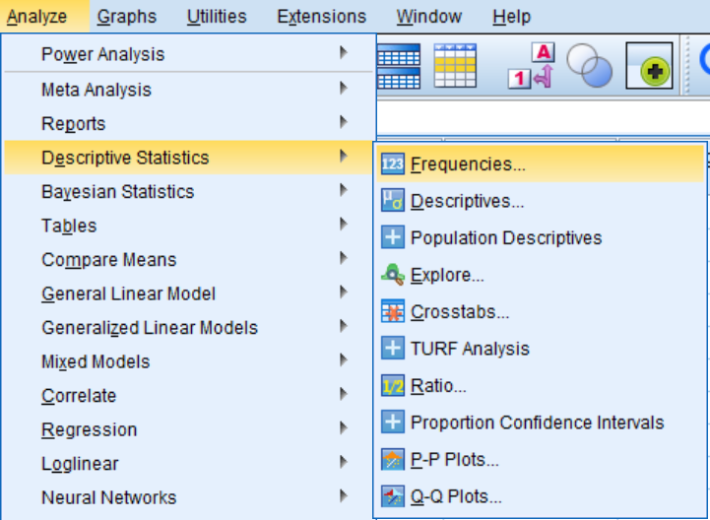
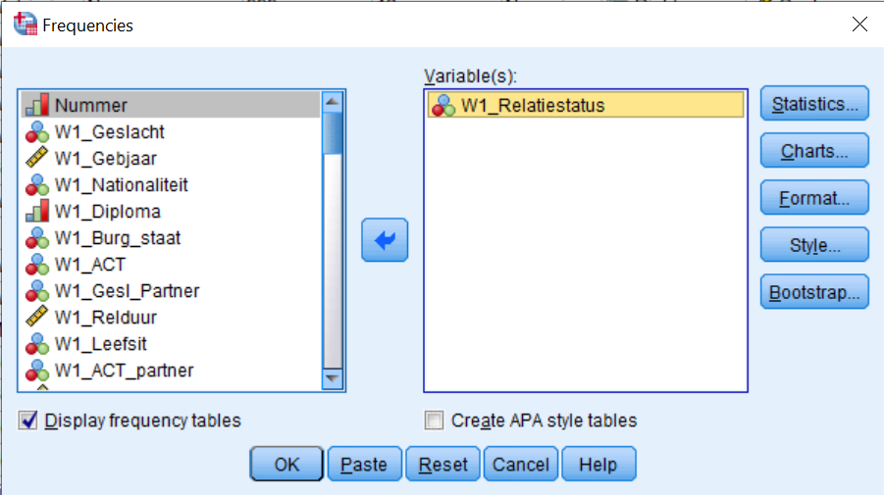
Data cleaning: controleren van data via Frequencies
Een frequentietabel opvragen: Analyze ›› Descriptive Statistics ›› Frequencies
Bv. voor variabele ‘W1_Relatiestatus’
1
2
3
4

Slide 50
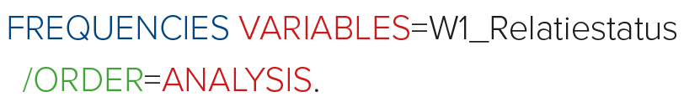
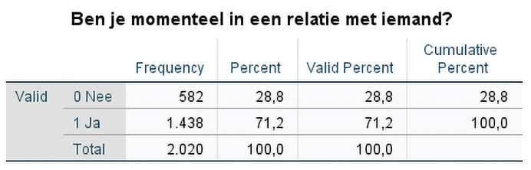
Data cleaning: controleren van data via Frequencies
Een frequentietabel opvragen
Bv. voor variabele ‘W1_Relatiestatus’
Output
Syntax: Output Viewer:
Geen missings of vreemde waarden: ‘W1_Relatiestatus’ is oké!

Slide 51

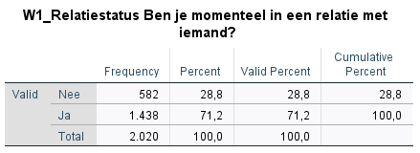
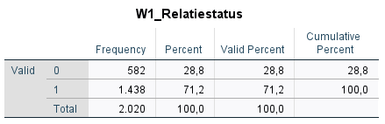
Data cleaning: controleren van data via Frequencies
Tip: Edit ›› Options ›› Output ›› Pivot Table Labeling
Aanpassen wat wordt weergegeven in de tabellen
Bv. alleen Name of Label of beide
Bv. alleen Values of Value Labels of beide
Allerlei combinaties mogelijk!
Voor extra duidelijkheid/overzichtelijkheid

Slide 52
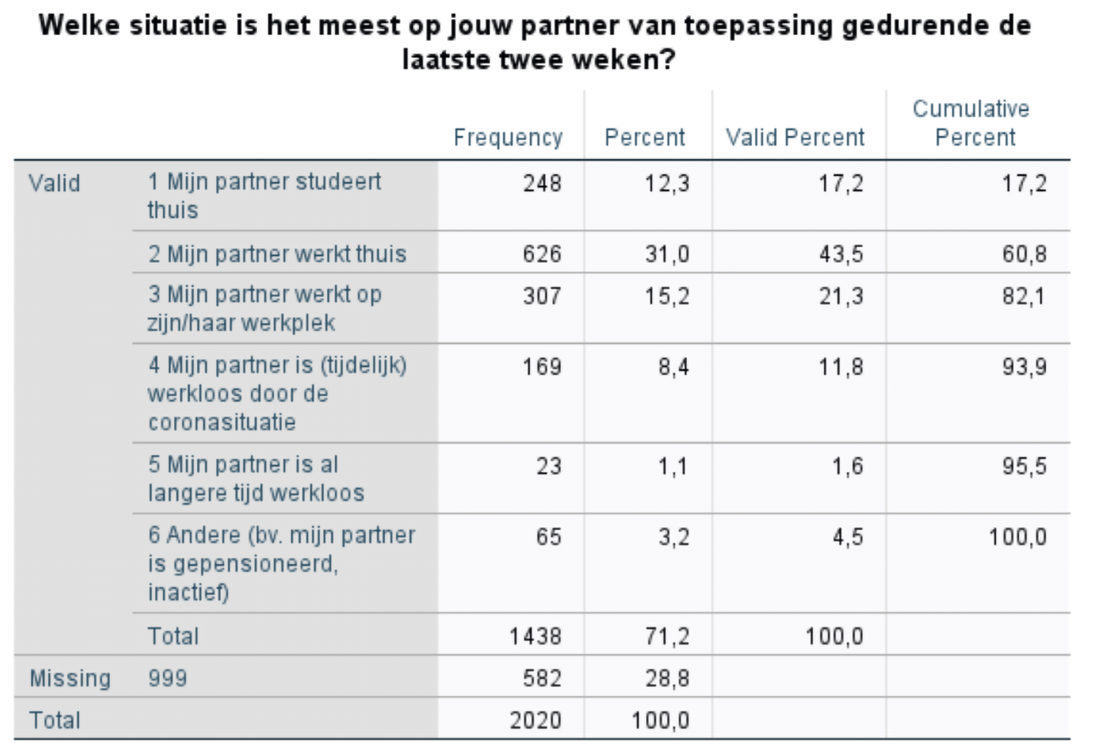
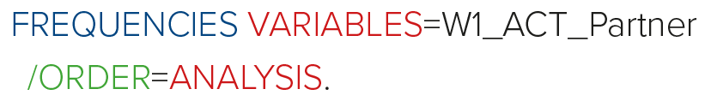
Data cleaning: controleren van data via Frequencies
Een frequentietabel opvragen
Bv. voor variabele ‘W1_ACT_partner’ (werksituatie partner)
Volg opnieuw dezelfde reeks acties of gebruik de Syntax Editor:
Output
Syntax: Output Viewer:
Opvallend:
582 respondenten user-missing (999)
Erg hoog aantal: logische verklaring?
Ja! 582 respondenten hebben geen partner, dus bleef deze vraag onbeantwoord.

Slide 53
Data cleaning: controleren van data via Frequencies
Oefening frequenties:
Open ‘DATA_WAVE1_CenW.sav’. Hebben meer vrouwen aan de eerste wave van het Corona & Welzijn onderzoek deelgenomen dan mannen?

Slide 54
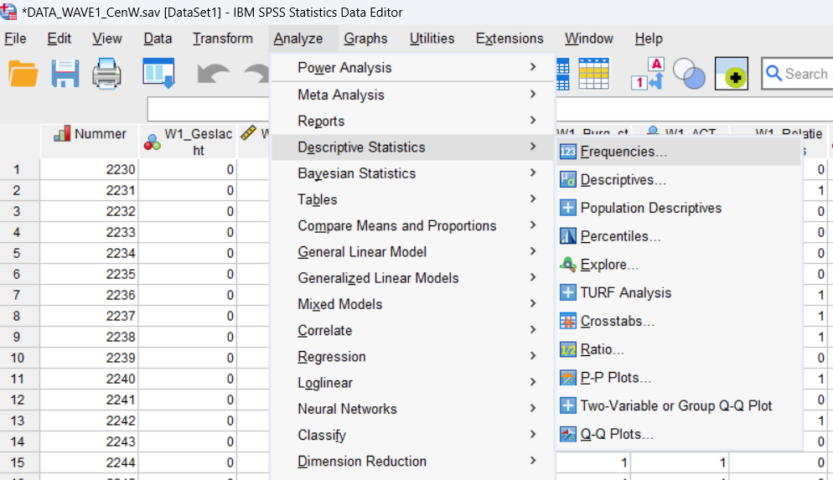
Data cleaning: controleren van data via Frequencies
Oefening frequenties:
Stap 1. Vraag een frequentietabel op via Analyze ›› Descriptive Statistics ›› Frequencies

Slide 55
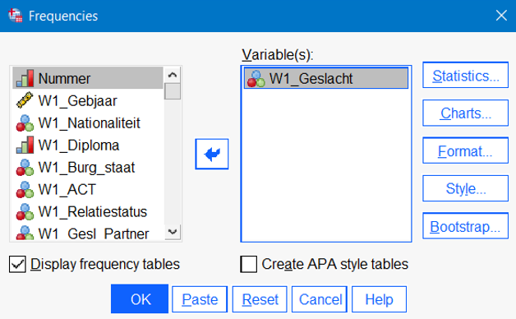
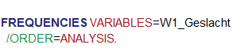
Data cleaning: controleren van data via Frequencies
Oefening frequenties:
Stap 1. Vraag een frequentietabel op via Analyze ›› Descriptive Statistics ›› Frequencies

Slide 56
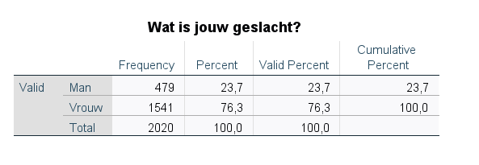
Data cleaning: controleren van data via Frequencies
Oefening frequenties:
Output.
Aan de eerste wave van het C&W-onderzoek namen 1541 vrouwen deel (76.3 %) tegenover 479 mannen (23.7 %).

Slide 57
Inhoudstafel
4.1 Inleiding
4.2 Invoeren van data
4.3 Data cleaning
Controleren van data via Frequencies
Foutieve of ontbrekende waarden aanpakken
4.4 Databestanden samenvoegen, filteren of splitsen
4.5 Oefeningen

Slide 58

Data cleaning: foutieve of ontbrekende waarden
Foutieve waarden:
Systematische fouten
Niet toevallig: bepaald patroon
Meestal bij alle steekproefeenheden
Bv. In codeboek: ‘1 = Helemaal niet akkoord’ tem ‘5 = Helemaal akkoord’ In datamatrix: ‘0 = Helemaal niet akkoord’ tem ‘4 = Helemaal akkoord’
Oplossing: variabele hercoderen (zie hoofdstuk 5)

Slide 59
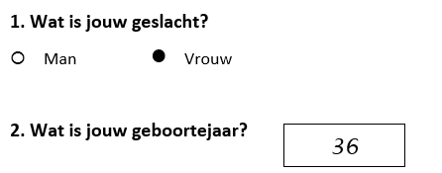
Data cleaning: foutieve of ontbrekende waarden
Foutieve waarden:
Eenmalige fouten
Niet-systematisch, toevallig: door respondent of onderzoeker
Bv. typfoutje: onderzoeker geeft ‘22’ in i.p.v. ‘2’
Bv. Vraag verkeerd gelezen: respondent geeft 36 jaar ipv geboortejaar 1984
Oplossing:
Foute waarde veranderen in user-missing value (bv. 999)
Foute waarde veranderen in juiste waarde (enkel wanneer 100% zeker!)

Slide 60
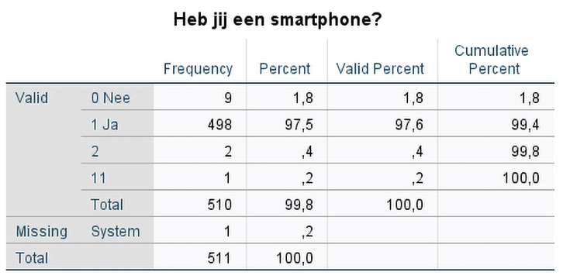
Data cleaning: foutieve of ontbrekende waarden
Foutieve waarden opsporen en aanpakken
Bv. ‘W2_Smartphonebezit1’ (in DATA_WAVE2_CenW_raw.sav)
Frequentietabel:
Alleen 0 (Nee) en 1 (Ja) mogelijk
Waarde 2 (2x) en 11 komen ook voor: fout!
Hoe oplossen?
Geen logische verklaring voor 2 en 11
Ingeven als ontbrekend of missing

Slide 61
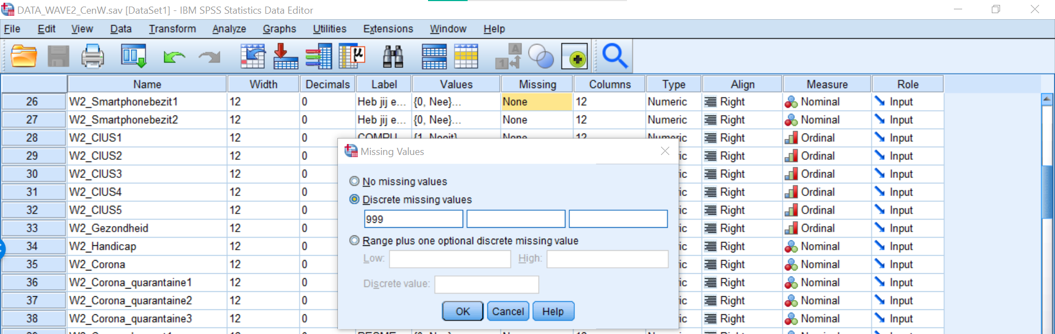
Data cleaning: foutieve of ontbrekende waarden
Foutieve waarden aanduiden als ontbrekend via Replace
Variable View bij W2_Smartphonebezit1:
1
2
3

Slide 62
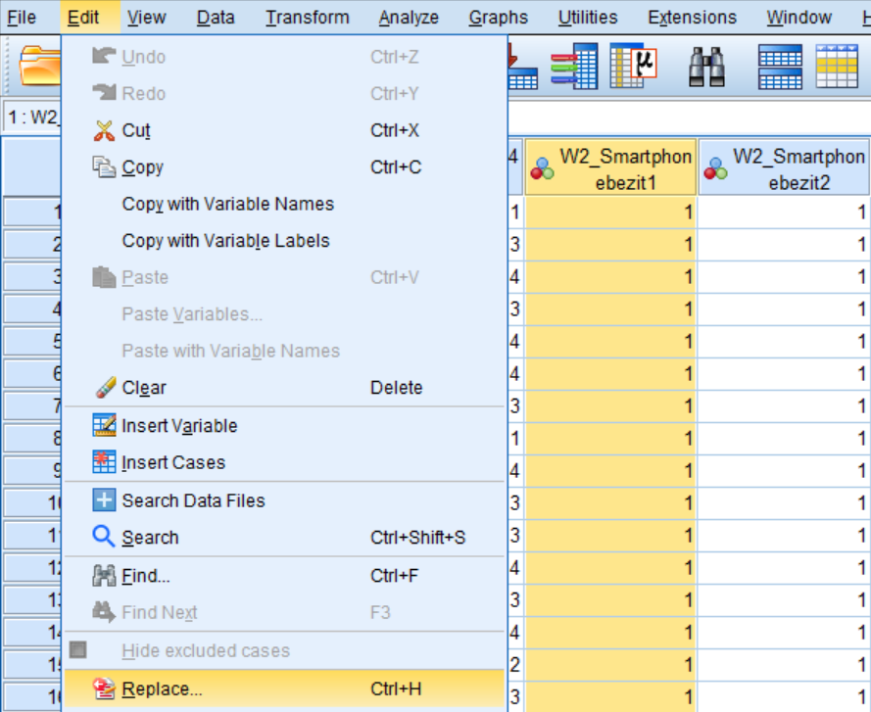
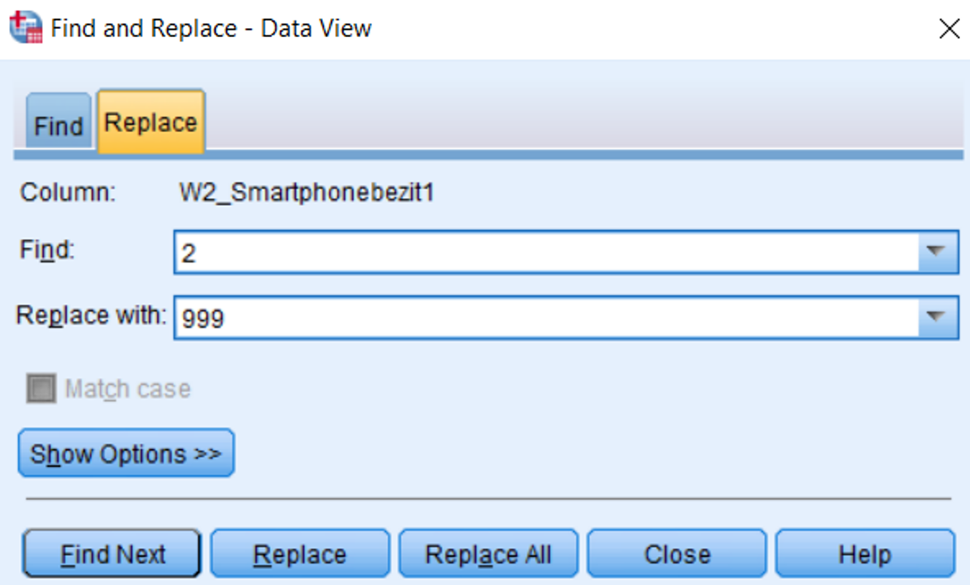
Data cleaning: foutieve of ontbrekende waarden
Foutieve waarden aanduiden als ontbrekend via Replace
Data View: klik op kolomtitel en dan Edit ›› Replace
Herhaal dit tot alle foutieve waarden (bv. 11) aangeduid zijn als ontbrekend!
4
6
7
5
8

Slide 63
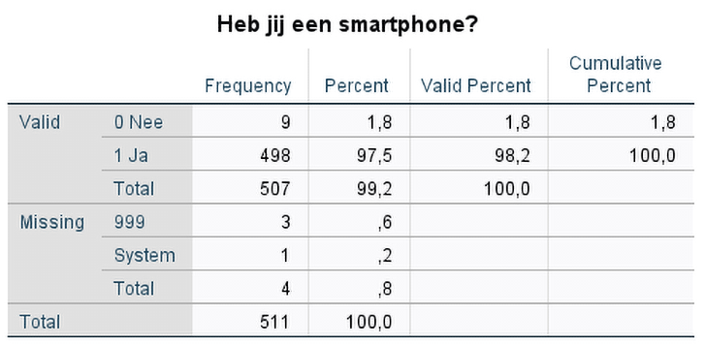
Data cleaning: foutieve of ontbrekende waarden
Foutieve waarden aanduiden als ontbrekend via Replace
Output:
Drie foutieve waarden
Eén system-missing value
Nul foutieve waarden
Drie user-missing values (999)
Eén system-missing value
Variabele nu oké om te gebruiken

Slide 64
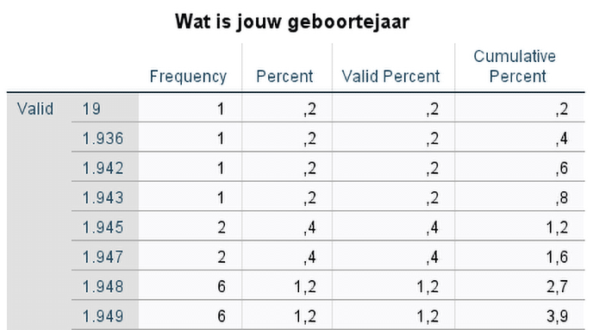
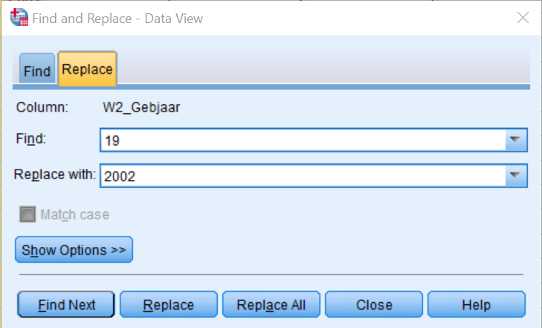
Data cleaning: foutieve of ontbrekende waarden
Foutieve waarden corrigeren via Replace
Bv. ‘W2_Gebjaar’ (in DATA_WAVE2_CenW_raw.sav)
Respondent met waarde ‘19’
Vrij zeker leeftijd ingegeven i.p.v. geboortejaar (2021 – 19 = 2002)
Oplossing:
Corrigeren via Replace-commando:
Find: 19; Replace: 2002
Indien onzeker: 999!
1
2

Slide 65


Data cleaning: foutieve of ontbrekende waarden
Ontbrekende waarden
Willekeurig ontbrekende waarden:
= toevallig, niets te maken met de werkelijke waarde die ontbreekt
bv. vermoeidheid, te snel invullen
Systematisch ontbrekende waarden:
= niet toevallig, wel te maken met de werkelijke waarde
bv. gevoelige vraag
Problematisch bij grote aantallen:
Groot verlies aan informatie

Slide 66

Data cleaning: foutieve of ontbrekende waarden
Ontbrekende waarden
Oplossing 1: Imputeren van ontbrekende waarden
= schatting maken van ontbrekende waarden
Altijd kritisch te werk gaan!
Bv. $\overline{X}$_{Leeftijd} = 41 imputeren: mogelijk grove misschatting als bereik = 18 - 65
Pas zinvol bij voldoende zekerheid
Bv. schaalvariabele uit 6 items, 1 ontbrekende waarde
Bv. $\overline{X}$van de 5 items = 4.4 → goede schatting voor 6
Niet aangewezen bij systematisch ontbrekende waarden!

Slide 67

Data cleaning: foutieve of ontbrekende waarden
Ontbrekende waarden
Oplossing 2: Verwijderen van items
Goede oplossing bij veel systematisch ontbrekende waarden
Bv. Schaal met 3 neutrale items en 1 gevoelig item over zelfcontrole:
‘Wanneer ik boos ben op anderen, ga ik eerder op de vuist met hen dan te praten’
Mogelijk systematisch ontbrekend vanwege gevoeligheid: beter verwijderen
In Variable View: Rechtermuisklik en Clear
1
2

Slide 68

Data cleaning: foutieve of ontbrekende waarden
Ontbrekende waarden
Oplossing 3: Verwijderen van cases
Voorbeeld uit ‘DATA_WAVE2_CenW_raw.sav’: Nummer 1827
Na ‘W2_Burg_staat’ niets meer ingevuld: levert geen info op voor onderzoek
In Data View: rechtermuisklik en Clear
1
2

Slide 69

Data cleaning: foutieve of ontbrekende waarden
Ontbrekende waarden
Oplossing 4: ‘Wil ik liever niet zeggen’ toevoegen
Soms omgekeerd effect: nog meer mensen die niet antwoorden
Oplossing 5: Forced response
Bijna standaard bij online vragenlijsten
Andere problemen, bv. willekeurig antwoorden om verder te kunnen

Slide 70
Inhoudstafel
4.1 Inleiding
4.2 Invoeren van data
4.3 Data cleaning
4.4 Databestanden samenvoegen, filteren of splitsen
Samenvoegen van databestanden via Merge
Filteren op bepaalde cases via Select Cases
Vergelijken van groepen via Split File
4.5 Oefeningen

Slide 71

Samenvoegen van databestanden via Merge
Samenvoegen van bestanden
Maximaal 2 bestanden in één keer
Twee verschillende manieren:
Toevoegen van cases (Add cases)
Bv. laattijdige cases toevoegen aan de reeds verzamelde cases
Beide bestanden = dezelfde variabelen
Nieuw bestand = zelfde variabelen, verschillende cases, meer cases

Slide 72


Samenvoegen van databestanden via Merge
Samenvoegen via Add cases: Data ›› Merge Files ›› Add Cases
Bv. (DATA_WAVE1_CenW_papier + DATA_WAVE1_CenW_digitaal)
Open beide bestanden
2
3
1

Slide 73


Samenvoegen van databestanden via Merge
Samenvoegen via Add cases
Controleer Unpaired variables:
Bv. Geboortejaar niet hetzelfde
Zelfde naam geven en Pairen
4
7
6
5

Slide 74


Samenvoegen van databestanden via Merge
Samenvoegen via Add cases
Vink Indicate case source as variable aan
Nieuwe variabele: ‘0 = Oude case’, ‘1 = Nieuwe case’
Output
8
9

Slide 75

Samenvoegen van databestanden via Merge
Samenvoegen via Add cases: Controle in Data View + nieuw bestand opslaan!

Slide 76

Samenvoegen van databestanden via Merge
Samenvoegen van bestanden
Maximaal 2 bestanden in één keer
Twee verschillende manieren:
Toevoegen van cases (Add cases)
Toevoegen van variabelen (Add variables)
Bv. longitudinaal onderzoek
Sleutelvariabele (of key variable) nodig om cases te matchen
Nieuw bestand = Verschillende variabelen, dezelfde cases

Slide 77


Samenvoegen van databestanden via Merge
Samenvoegen via Add variables: Data ›› Merge Files ›› Add variables
Bv. (DATA_WAVE1_CenW.sav + DATA_WAVE2_CenW.sav)
Open beide bestanden
2
3
1

Slide 78



Samenvoegen van databestanden via Merge
Samenvoegen via Add variables
Zorgen dat gemerged wordt op de juiste sleutelvariabele:
6
Output:
4
5
7

Slide 79

Samenvoegen van databestanden via Merge
Samenvoegen via Add variables: Controle in Data View + nieuw bestand opslaan!
n = 2020
MAAR: nu 2198 respondenten?
Wave 2 bevatte ook 178 nieuwe respondenten

Slide 80
Inhoudstafel
4.1 Inleiding
4.2 Invoeren van data
4.3 Data cleaning
4.4 Databestanden samenvoegen, filteren of splitsen
Samenvoegen van databestanden via Merge
Filteren op bepaalde cases via Select Cases
Vergelijken van groepen via Split File
4.5 Oefeningen

Slide 81

Filteren op bepaalde cases via Select Cases
Niet altijd alle cases nodig in je bestand
Focus op specifieke subgroep voor bepaalde onderzoeksvraag
Bv. alleen vrouwelijke respondenten, alleen respondenten met kinderen, …
Selecteren via Data ›› Select Cases
If condition is satisfied:
Cases selecteren o.b.v. voorwaarde, bv. ‘W1_Leeftijd’ ≤ 65
Random sample of cases:
Willekeurige steekproef
Based on time or case range:
Cases selecteren o.b.v. hun rijnummer
Use filter variable:
Binaire variabele: cases selecteren met waarde 1 (bv. Geslacht: ‘1 = Vrouw’)

Slide 82


Filteren op bepaalde cases via Select Cases
Subgroep selecteren: Data ›› Select Cases
Bv. algemene gezondheid onder studenten (DATA_WAVE1_CenW.sav)
2
1

Slide 83

Filteren op bepaalde cases via Select Cases
Subgroep selecteren: Data ›› Select Cases
Bv. algemene gezondheid onder studenten (DATA_WAVE1_CenW.sav)
Selectievoorwaarde maken
‘W1_ACT’ (= werksituatie)
1 = student
Gebruik de blauwe operatoren of gebruik speciale functies
‘W1_ACT = 1’
4
3
5

Slide 84


Filteren op bepaalde cases via Select Cases
Subgroep selecteren via Select Cases
Output:
6
7

Slide 85




Filteren op bepaalde cases via Select Cases
Bv. algemene gezondheid onder studenten
Voor filter: Na filter:
Alle cases (n = 2020) Enkel studenten (W1_ACT = 1)
Vergeet niet te checken of je filter nadien nog aanstaat:
Filter On rechtsonder Data View
Uitschakelen: Data ›› Select Cases ›› All cases ›› OK
Filter On verdwijnt

Slide 86

Filteren op bepaalde cases via Select Cases
Extra: Systematisch meerdere cases tegelijk verwijderen
Zie tipkader p. 136
Zelfde stappen, maar bij Actie 4: Delete unselected cases
Onomkeerbare bewerking: bewaar altijd kopie met originele dataset!

Slide 87
Filteren op bepaalde cases via Select Cases
Oefening subgroepen selecteren:
Hoeveel procent van de vrouwelijke respondenten (W1_Geslacht) hebben een mannelijke partner (W1_Gesl_Partner)?
Gebruik ‘DATA_WAVE1_CenW.sav’.

Slide 88



Filteren op bepaalde cases via Select Cases
Oefening subgroepen selecteren:
Stap 1: Variabelen in de opgave verkennen via Frequencies
582 missings bij ‘W1_Gesl_Partner’: mensen die aangaven dat ze geen partner hebben (W1_Relatiestatus), kregen deze vraag niet.

Slide 89


Filteren op bepaalde cases via Select Cases
Oefening subgroepen selecteren:
Stap 2. Ga naar Data ›› Select Cases en filter op vrouwen (W1_Geslacht = 1)

Slide 90



Filteren op bepaalde cases via Select Cases
Oefening subgroepen selecteren:
Stap 3. Voer de selectie uit en vraag opnieuw dezelfde frequentietabellen op.
95.5 % van de vrouwen hebben een
mannelijke partner.
VERGEET NADIEN DE FILTER NIET UIT TE SCHAKELEN: Data ›› Select Cases ›› All cases ›› OK

Slide 91
Inhoudstafel
4.1 Inleiding
4.2 Invoeren van data
4.3 Data cleaning
4.4 Databestanden samenvoegen, filteren of splitsen
Samenvoegen van databestanden via Merge
Filteren op bepaalde cases via Select Cases
Vergelijken van groepen via Split File
4.5 Oefeningen

Slide 92


Vergelijken van groepen via Split File
Splitsen van databestand
Vergelijking maken tussen subgroepen
Niet letterlijk bestand in twee ‘knippen’
Output van alle analyses wordt hierbij opgesplitst per groep
Handig bij om bij descriptieve analyses groepen te vergelijken
Bv. aantal gepleegde misdrijven bij druggebruikers vs. niet-druggebruikers
Bij inferentiële analyses hoeft dit niet (bv. gemiddelden vergelijken, zie H10-11)
Bv. algemene gezondheid: thuis studeren vs. thuis werken vs. op de werkplek werken (‘W1_ACT’ in DATA_WAVE1_CenW.sav)

Slide 93



Vergelijken van groepen via Split File
Subgroepen vergelijken via Data ›› Split File
2
3
4
1
Output:

Slide 94

Vergelijken van groepen via Split File
Subgroepen vergelijken via Split File
Na uitvoeren van Split File-commando: frequentietabel van ‘W1_Gezondheid’

Slide 95

Vergelijken van groepen via Split File
Subgroepen vergelijken via Split File
Split File nadien uitschakelen: Data ›› Split File
1
2

Slide 96
Vergelijken van groepen via Split File
Oefening subgroepen vergelijken:
Hoeveel procent van de vrouwelijke respondenten (W1_Geslacht) hebben een mannelijke partner (W1_Gesl_Partner)? En hoeveel procent van de mannelijke respondenten hebben een mannelijke partner?
Gebruik ‘DATA_WAVE1_CenW.sav’.

Slide 97
Vergelijken van groepen via Split File
Oefening subgroepen vergelijken:
Stap 1: Variabelen in de opgave verkennen via Frequencies
582 missings bij ‘W1_Gesl_Partner’: mensen die aangaven dat ze geen partner hebben (W1_Relatiestatus), kregen deze vraag niet.

Slide 98

Vergelijken van groepen via Split File
Oefening subgroepen vergelijken:
Stap 2. Ga naar Data ›› Split File en selecteer bij Compare groups ‘W1_Geslacht’

Slide 99


Vergelijken van groepen via Split File
Oefening subgroepen selecteren :
Stap 3. Voer het Split File-commando uit en vraag opnieuw een frequentietabel op
95.5% van de vrouwelijke en 8.8% van
de mannelijke resondenten hebben
een mannelijke partner.

Slide 100
Inhoudstafel
4.1 Inleiding
4.2 Invoeren van data
4.3 Data cleaning
4.4 Databestanden samenvoegen, filteren of splitsen
4.5 Oefeningen

Slide 101
Oefeningen
Zie handboek en QR-code

